Slide 1
Klíčová aktivita projektu:
5.7 - Distanční vzdělávání

Slide 2
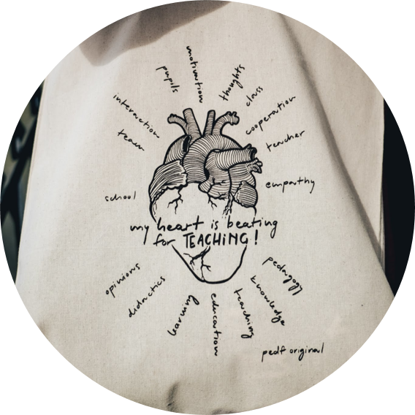
Základní info
Realizátor:
Pedagogická fakulta - Univerzity Karlovy
Oddělení pro podporu distančního vzdělávání
ve spolupráci napříč univerzitou i s externími partnery
Hl. kontakt:
igor.cerveny@pedf.cuni.cz / +420 221 900 353
vedoucí oddělení pro podporu distančního vzdělávání

Slide 3
Cíl aktivity
Cílem aktivity je vytvoření materiálů pro komplexní podporu všech zainteresovaných cílových skupin (žáci, učitelé, rodiče) při distančním vzdělávání.
Naplnění cíle je rozděleno do třech dílčích aktivit.

Slide 4
Cíl dílčí aktivity č. 1
První dílčí aktivita je zaměřena na podporu interaktivní, přitažlivé a poutavé distanční výuky, aby se srovnal kvalitativní a obsahový rozdíl mezi prezenční a distanční výukou.

Slide 5
Cíl dílčí aktivity č. 2
Druhá dílčí aktivita je zaměřena na zvýšení schopnost žáků samostatné práce, sebekontroly a organizace práce při distanční výuce a tím zvýšení jejich studijní úspěšnosti.

Slide 6
Cíl dílčí aktivity č. 3
Třetí dílčí aktivita usnadní plynulý přechod z distanční formy vzdělávání do prezenční a naopak, a to jak pro učitele, tak i žáky a rodiče.

Slide 7
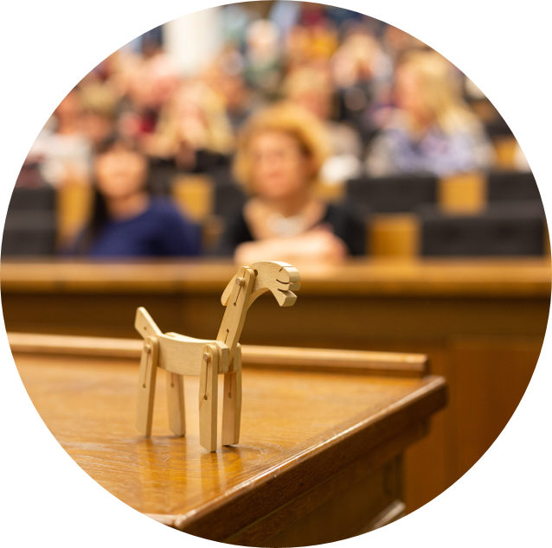
Výstupy KA 5.7
14 ks manuálů (včetně pracovních listů); vyhotovených v interaktivní formě
8 ks Bootcampů;
80 ks Roadshow (ZŠ a SŠ/VOŠ);
1 ks Závěrečná konference
k problematice distančního vzdělávání;

Slide 8
Spolupráce při realizaci KA 5.7
Při předpřípravě (vybrané školy září/říjen 2021)
Při implementaci (listopad 2022 až červen 2023)
Při setkávání
- Letní Bootcampy (červenec a srpen 2022 i 2023)
- Roadshow (od října 2022 do května 2023)
- Závěrečná konference (květen 2023)

Slide 9
Děkujeme
za Vaši pozornost i případnou spolupráci ☺

